Slide 1
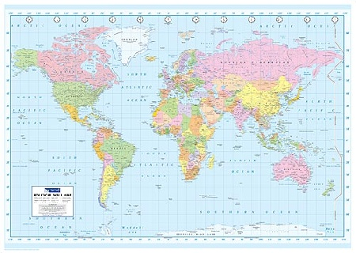
ŚLADAMI PHILEAS’A FOGG’A w XXI wieku czyli
PODRÓŻ DOOKOŁA ŚWIATA w 80h samolotem lub w 80 dni bez samolotu ale z przygodami i ze zwiedzaniem
Mateusz Wójcik 4b 2013

Slide 2
Podróż samolotami rejsowymi dookoła świata z przesiadkami na lotniskach w miastach, które były na trasie podróży PHILEAS’A FOGG’A może zająć mniej niż 80 godzin !!!!!
 |  |  | Pasażerskie samoloty rejsowe |  |  |  | Razem
Z | DO | ODLEGŁOŚĆ [km] | DATA I CZAS ROZPOCZECIA PODRÓŻY | DATA I CZAS ZAKOŃCZENIA PODRÓŻY | CZAS PRZELOTU | NUMER LOTU | CZAS OCZEKIWANIA NA SAMOLOT I CZAS PRZELOTU [minuty]
Londyn | Paryż | 451 | 13-4-1 18:00 | 13-4-1 20:10 | 01:10:00 | BA3:14 | 70
Paryż | Bombaj | 9 832 | 13-4-1 21:50 | 13-4-2 14:00 | 06:30:00 03:15:00 02:55:00 | EK76 Dubaj EK506 | 860
Bombaj | Kalkuta | 1 997 | 13-4-2 17:15 | 13-4-2 20:00 | 02:45:00 | 9W621 | 360
Kalkuta | Hongkong | 8 709 | 13-4-2 23:50 | 13-4-3 11:20 | 04:15:00 01:00:00 03:45:00 | MI487 Singapur SQ890 | 760
Hongkong | Szanghaj | 1 770 | 13-4-3 13:40 | 13-4-3 15:45 | 02:05:00 | MU702 | 265
Szanghaj | Tokio | 4 032 | 13-4-3 17:05 | 13-4-3 21:00 | 02:55:00 | CA157 | 255
Tokio | San Francisco | 12 139 | 13-4-4 00:05 | 13-4-4 17:20 | 09:15:00 | JL2 | 740
San Francisco | Nowy Jork | 4 677 | 13-4-4 21:00 | 13-4-5 05:37 | 05:37:00 | B6648 | 557
Nowy Jork | Londyn | 7 014 | 13-4-5 08:00 | 13-4-5 19:40 | 06:40:00 | AA6143 | 543
 |  |  |  |  | Razem minut |  | 4 410
 |  |  |  |  | Razem godzin |  | 74

Slide 3
Podróż dookoła świata bez zwiedzania i bez przelotów samolotem, a z przejazdem pociągiem EuroStar, samochodem i jachtem morskim może trwać mniej niż 80 dni !!!
Z | DO | ODLEGŁOŚĆ [km] | Jazda samochodem [godz] | Podróż jachtem morskim [godz] | Podróż pociągiem [godz] | Czas Razem [godz]
Londyn | Paryż | 451 |  |  | 2,5 | 2,5
Paryż | Bombaj | 9 832 | 119 |  |  | 119,0
Bombaj | Kalkuta | 1 997 | 29 |  |  | 29,0
Kalkuta | Hongkong | 8 709 |  | 435 |  | 435,5
Hongkong | Szanghaj | 1 770 |  | 88 |  | 88,5
Szanghaj | Tokio | 4 032 |  | 202 |  | 201,6
Tokio | San Francisco | 12 139 |  | 607 |  | 607,0
San Francisco | Nowy Jork | 4 677 | 47 |  |  | 47,0
Nowy Jork | Londyn | 7 014 |  | 351 |  | 350,7
 |  |  |  |  | Razem godzin | 1 880,7
 |  |  |  |  | Razem dni | 78

Slide 4
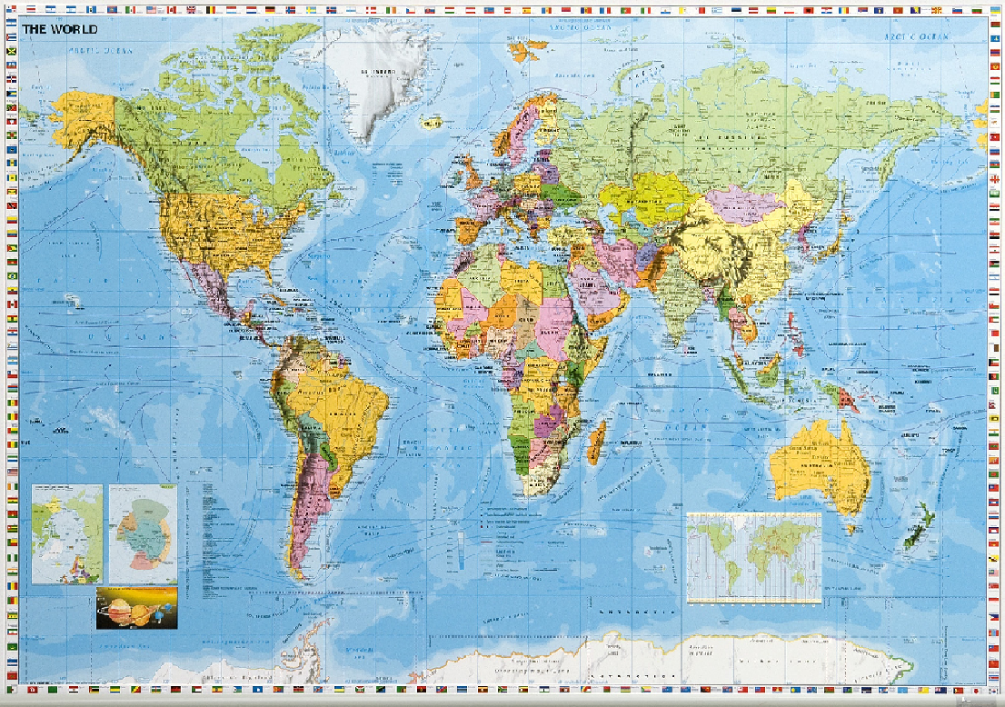
Londyn
Nowy Jork
Paryż
Tokio
San Francisco
Szanghaj
Kalkuta
Hongkong
Dubaj
Bombaj
Singapur

Slide 5
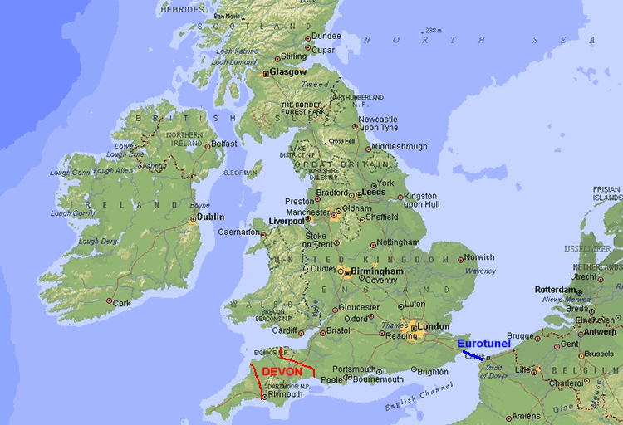
ANGLIA - LONDYN
Londyn

Slide 6
Zwiedzanie Londynu
 |  | Czas zwiedzania | Odległość [km] | Taxi | pieszo
Big Ben |  | 00:30
Big Ben | British Museum |  | 5 | 00:08 | 00:30
British Museum |  | 03:00
British Museum | Tower of London |  | 7 | 00:15 | 00:52
Tower of London |  | 02:00
Tower of London | HMS Belfast |  | 2 | 00:06 | 00:11
HMS Belfast |  | 01:00
HMS Belfast | Imperial War Museum |  | 4 | 00:08 | 00:31
Imperial War Museum |  | 02:00
Razem |  | 08:30 | 18 | 00:37 | 02:04

Slide 7
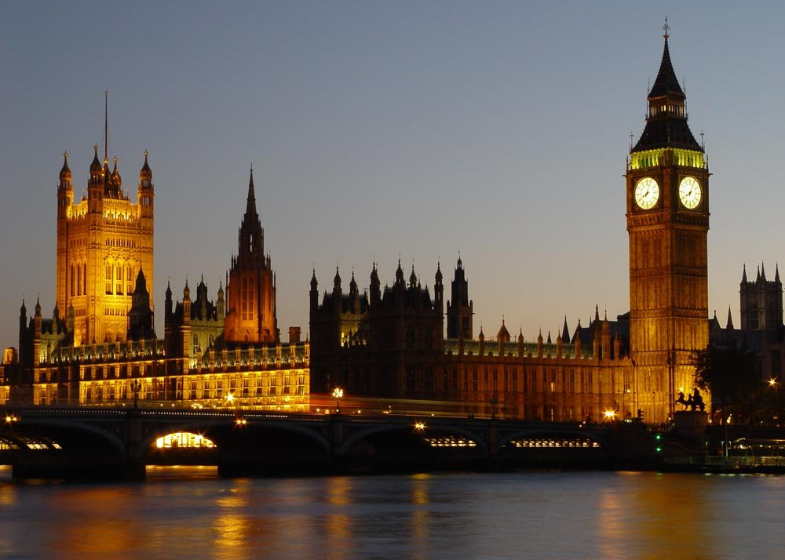
BIG BEN
Budowę tej neogotyckiej wieży podjęto zaraz po tym, jak znaczna część Pałacu spłonęła 16 października 1834 roku. Zachowała się jedynie 900-letnia Westminster Hall oraz kaplica św. Stefana.
Projektantami byli m.in. Charles Barry i jego asystent Augustus W. Pugin. Odbudowa trwała do roku 1858. W obecnym kształcie pałac ma 1200 pomieszczeń i trzy kilometry korytarzy. Wieża stanęła na trzymetrowej grubości fundamencie o powierzchni 15 m². Ma 96,3 m wysokości, a tarcza zegarowa ma 7 metrów średnicy. Na wieżę prowadzą spiralne schody liczące 334 stopnie.

Slide 8
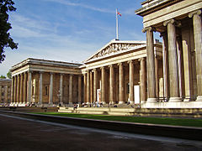
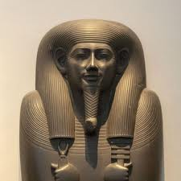
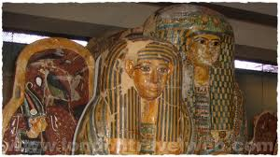
BRITISH MUSEUM
Powstało z inicjatywy sir Hansa Sloane'a, lekarza, przyrodnika i kolekcjonera. Chciał on zabezpieczyć swoją kolekcję literatury i dzieł sztuki liczącą ponad 71 tys. obiektów. Zaoferował więc jej sprzedaż za 20 tys. funtów królowi Jerzemu II. Mimo, że monarcha nie wykazywał większego zainteresowania zbiorami Sloane'a, to jednak Parlament, głównie za sprawą Arthura Onslowa przyjął ten dar. Uchwała o utworzeniu Muzeum Brytyjskiego została przyjęta 7 czerwca 1753 r. Pierwszą jego siedzibą była siedemnastowieczna posiadłość Montague House w Bloomsbury, nieopodal dzisiejszego budynku. Otwarcie dla zwiedzających nastąpiło 15 stycznia 1759 r.
Obecnie muzeum posiada jedną z największych kolekcji zabytków na świecie.

Slide 9
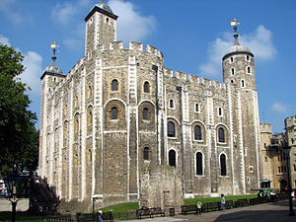
TOWER OF LONDON
Pałac i Twierdza Jej Królewskiej Mości – budowla obronna i pałacowa monarchów ANGLII. Wzniesiona została w 1078 roku dla Wilhelma Zdobywcy.
W swej historii budynek był fortecą, więzieniem, pałacem, a nawet służył jako ZOO.
Budowla (łącznie z Bramą Zdrajców) pilnowana jest przez charakterystycznie ubranych strażników, nazywanych Yeomen Warders, a popularnie "beefeaterami" (ang. beefeater – zjadacz wołowiny). W twierdzy są dziś przechowywane liczne zbroje, broń, klejnoty i insygnia koronacyjne (królewski pierścień i jabłko oraz berło z krzyżem i największym na świecie brylantem Cullinanem I, a także koronę brytyjską zdobioną drugim co do wielkości na świecie brylantem Cullinanem II).

Slide 10
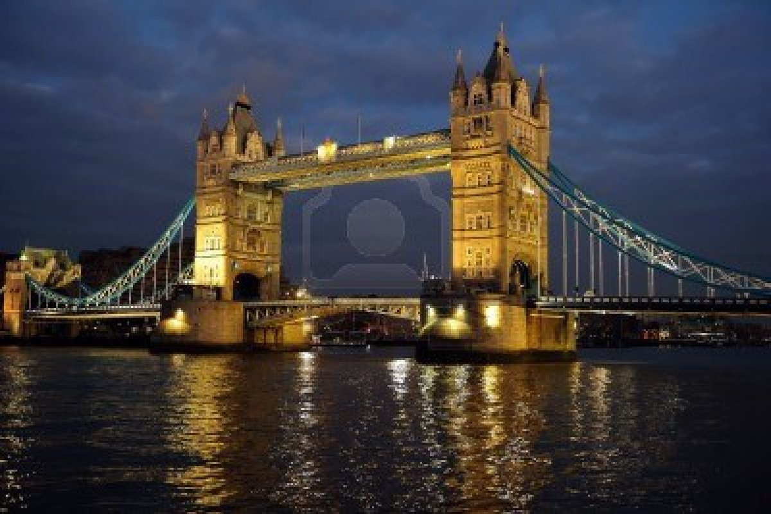
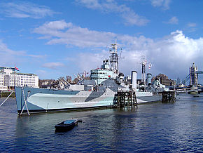
TOWER BRIDGE i HMS BELFAST
Tower Bridge ("Most Wieżowy") – most zwodzony prowadzony przez Tamizę, w pobliżu Tower of London, od której bierze swą nazwę. Jeden z najbardziej znanych obiektów w Londynie, zbudowany w stylu wiktoriańskim.
HMS "Belfast" wcielony do służby w Royal Navy w sierpniu 1939. 26 grudnia 1943 roku doszło do starcia bliskiej osłony konwoju JW-55B z niemieckim pancernikiem "Scharnhorst". Zespół brytyjskich krążowników HMS "Belfast", "Norfolk" i "Sheffield" przez kilka godzin bronił niemieckiemu rajderowi dostępu do statków konwoju pozwalając jednocześnie na osaczenie napastnika przez okręt liniowy HMS "Duke of York". W efekcie bitwy koło Przylądka Północnego "Scharnhorst" został zatopiony.

Slide 11
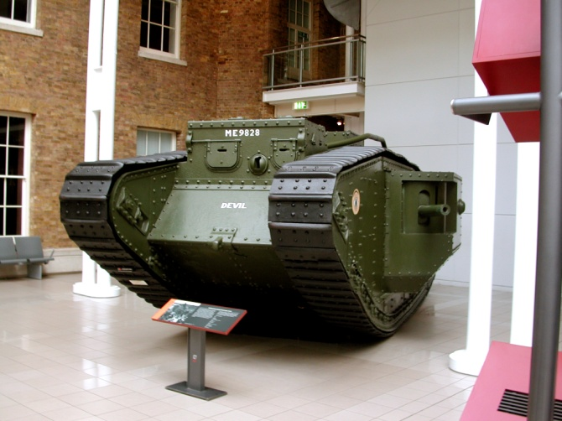
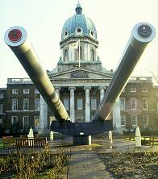
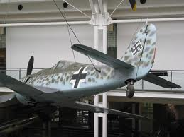
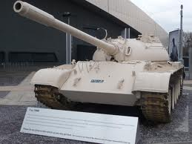
IMPERIAL WAR MUSEUM
Imperial War Museum (pol. muzeum wojny imperialnej) – muzeum w Wielkiej Brytanii w Londynie, poświęcone historii wojskowości.
Muzeum zostało założone w roku 1917 dla upamiętnienia poległych w czasie I wojny światowej. Otwarcia w 1920 dokonał król Jerzy V. Początkowo mieściło się w budynku Kryształowego Pałacu, który spłonął w 1936 roku. Siedzibę przeniesiono na Lambeth Road w Southwark do budynku pierwotnie pełniącego funkcję szpitala psychiatrycznego. Kolekcja muzeum była uzupełniana w czasie II wojny światowej i w 1953 wystawiane były eksponaty ze wszystkich zbrojnych konfliktów brytyjskich.

Slide 12
Trasa Londyn - Paryż
Środek transportu | Długość trasy | Czas
samolot | 375 km | 1h 10min
samochód | 453 km | 5h 10min
pociąg | 440 km | 2h 30min

Slide 13
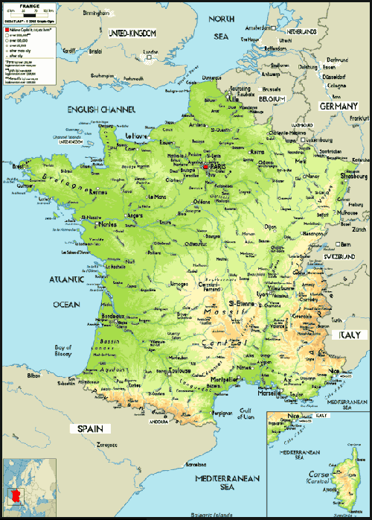
FRANCJA - PARYŻ
PARYŻ

Slide 14
Zwiedzanie Paryża
 |  | Czas zwiedzania | Odległość [km] | Taxi | pieszo
La Defence |  | 00:30
La Defence | Łuk Trumfalny |  | 4 | 00:15 | 00:50
Łuk Trumfalny | Sacre Coeur |  | 4 | 00:15 | 00:50
Sacre Coeur |  | 00:30
Sacre Coeur | Notre Dame |  | 4 | 00:20 | 00:50
Notre Dame |  | 00:30
Notre Dame | Musée du Louvre |  | 2 | 00:10 | 00:25
Musée du Louvre |  | 06:00
Musée du Louvre | Wieża Eiffla |  | 4 | 00:10 | 00:45
Wieża Eiffla |  | 02:00
Razem |  | 09:30 | 18 | 01:10 | 03:40

Slide 15
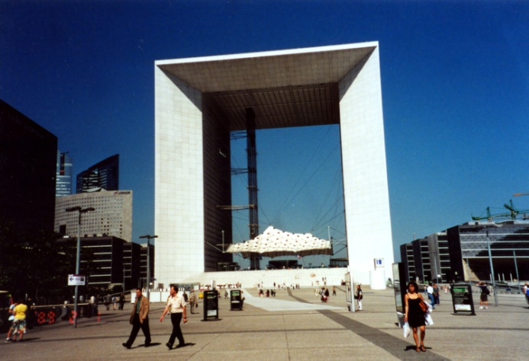
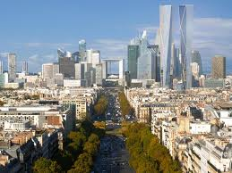
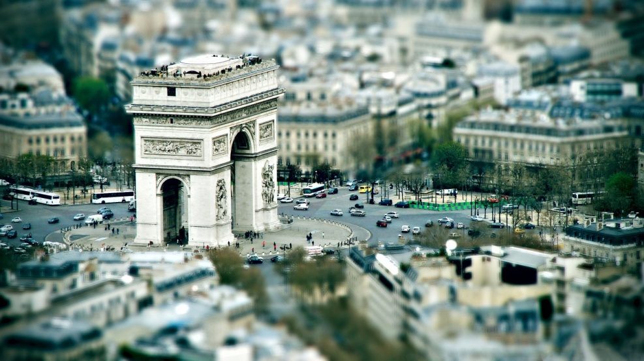
LA DEFENCE
i ŁUK TRIUMFALNY
La Défense – nowoczesna dzielnica biurowo-wystawienniczo-mieszkalno-handlowa w aglomeracji paryskiej, we Francji, znajdująca się na zachód od Paryża. Na zachodnim krańcu dzielnicy znajduje się La Grande Arche de La Défense (Wielki Łuk) stojący na linii, będącej przedłużeniem Paryskiej Osi Historycznej, zaczynającej się od Luwru, a kończącej się na Łuku Triumfalnym.
Łuk Triumfalny (fr. L'Arc de Triomphe) – pomnik stojący na placu Charles'a de Gaulle'a w Paryżu. Znajduje się w 8. dzielnicy (dawniej Plac Gwiazdy, Place de l'Etoile), na zachodnim skraju Pól Elizejskich (Avenue des Champs-Élysées). Jest to ważny element architektury Paryża, stanowiący zakończenie perspektywy Pól Elizejskich.
Łuk został zbudowany dla uczczenia tych, którzy
walczyli i polegli za Francję w czasie wojen rewolucji francuskiej i wojen napoleońskich.

Slide 16
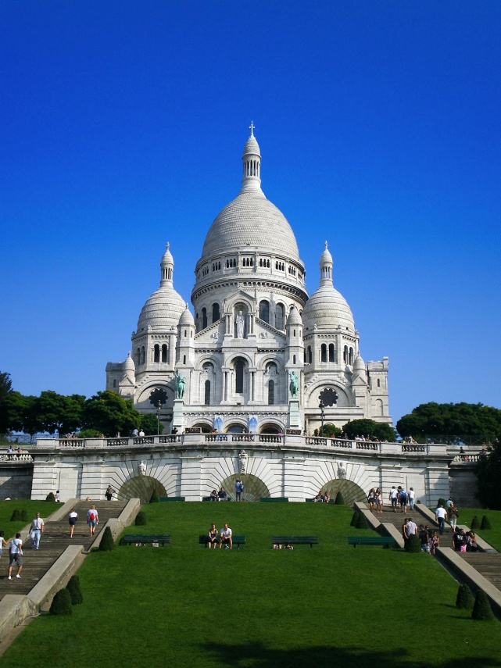
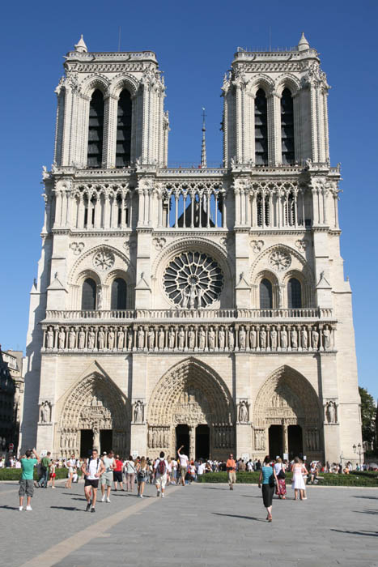
SACRE COEUR
i KATEDRA NOTRE-DAME
Bazylika Sacré-Cœur (Bazylika Najświętszego Serca) – kościół na szczycie wzgórza Montmartre w Paryżu. Kiedy w 1870 roku wybuchła wojna francusko-pruska, dwaj francuscy przemysłowcy przysięgli sobie, że jeżeli po wojnie ujrzą Paryż takim samym, jak przed wojną, to wybudują bazylikę ku czci Serca Jezusowego. Budowę ukończono w 1914 roku.
Notre-Dame de Paris – gotycka katedra w Paryżu. Jedna z najbardziej znanych katedr na świecie, między innymi dzięki powieści „Dzwonnik z Notre Dame” francuskiego pisarza Victora Hugo.
Jej nazwa tłumaczy się jako Nasza Pani i odnosi się do Matki Boskiej. Wzniesiono ją na wyspie na Sekwanie, zwanej Île de la Cité w 4 okręgu Paryża, na śladach po dwóch kościołach powstałych jeszcze w IX wieku. Jej budowa trwała ponad 180 lat (1163-1345).

Slide 17
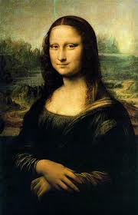
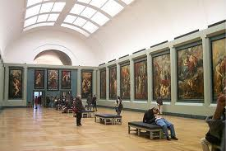
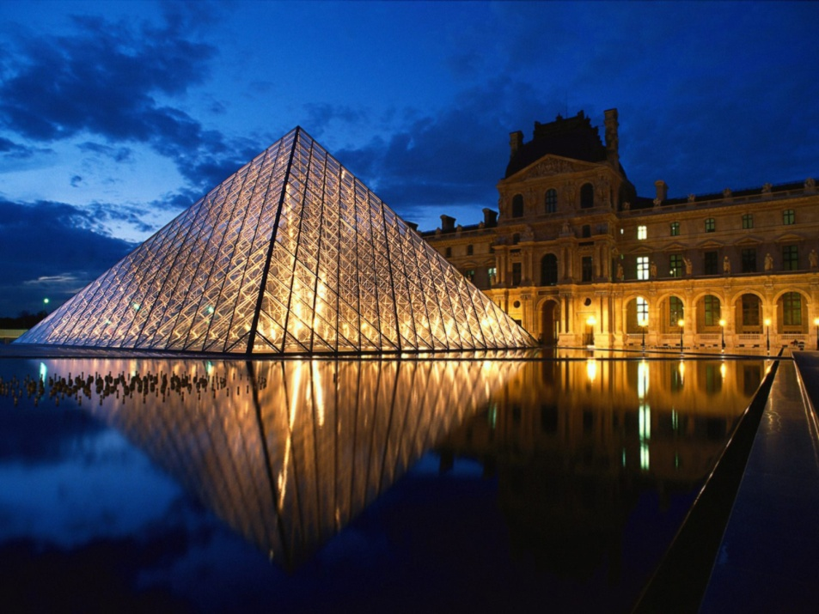
MUZEUM LOUVRE
Luwr (fr. Louvre, Musée du Louvre) – dawny pałac królewski w Paryżu, obecnie muzeum sztuki. Jedno z największych muzeów na świecie, najczęściej odwiedzana placówka tego typu na świecie. Stanowi jedno z ważniejszych punktów orientacyjnych stolicy Francji. W kompleksie budynków o całkowitej powierzchni wynoszącej 60 600 metrów kwadratowych znajdują się zbiory liczące około 35 000 dzieł sztuki od czasów najdawniejszych po połowę wieku XIX, dzieła światowego dziedzictwa o największej sławie takie jak np. stela z kodeksem Hammurabiego, Nike z Samotraki, Mona Lisa pędzla Leonarda.

Slide 18
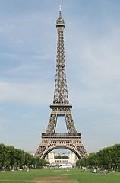
WIEŻA EIFFLA
Najbardziej znany obiekt architektoniczny Paryża, rozpoznawany również jako symbol Francji. Jest najwyższą budowlą w Paryżu i piątą co do wysokości we Francji.
„Żelazna dama” stoi w zachodniej części centrum miasta, nad Sekwaną, na północno-zachodnim krańcu Pola Marsowego.
Wieżę zbudowano specjalnie na paryską Wystawę Światową w 1889 roku. Miała zademonstrować poziom wiedzy inżynierskiej i możliwości techniczne epoki, być symbolem ówczesnej potęgi gospodarczej i naukowo-technicznej Francji. Po 20 latach budowla miała być rozebrana. Jej konstruktor, Gustaw Eiffel, nie chciał do tego dopuścić. Postanowił przekazać ją nauce. Założył na wieży laboratorium aerodynamiczne i meteorologiczne. Jednak dopiero udane eksperymenty z umieszczonym na szczycie telegrafem bez drutu ocaliły wieżę i odstąpiono od jej demontażu

Slide 19
Trasa Paryż - Bombaj
Środek transportu | Długość trasy | Czas
samolot |  | 14h 20 min
samochód | 9 832 km | 119h
Dubaj
Bombaj

Slide 20
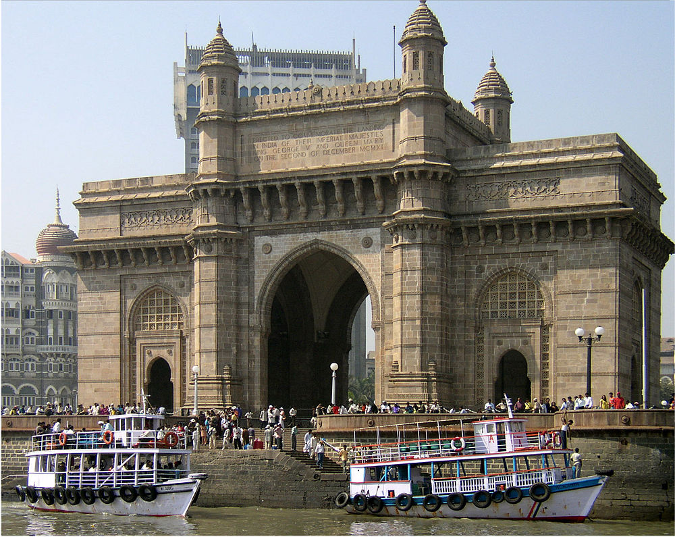
BRAMA INDII
BOMBAJ - Brama Indii jest to łuk o wysokości 26 metrów, położony w południowej części Bombaju. Został zbudowany na wzór XVI –wiecznej architektury Gudźaratu w latach 1915-1924. Budowla upamiętnia wizytę króla Anglii Jerzego V i jego małżonki Marii. Jest jedną z największych atrakcji turystycznych Bombaju i miejscem spotkań towarzyskich

Slide 21
Trasa Bombaj - Kalkuta
Środek transportu | Długość trasy | Czas
samolot |  | 2h 45 min
samochód | 1 997 km | 29h

Slide 22
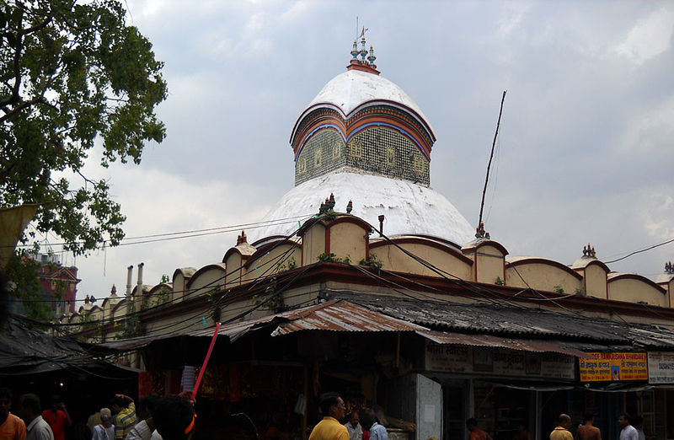
ŚWIĄTYNIA
KALIGHAT
KALKUTA - Świątynia Kalighat, poświęcona Bogini Kali. Każdego dnia składa się jej w ofierze kozy - bywa, że rytualnie podrzyna się gardła około 150 wystraszonym zwierzętom. Według legendy po śmierci Kali jej mąż bóg Sziwa wędrował po świecie z ciałem ukochanej żony. Inny z bogów, Wisznu, rzucił w nie dyskiem, rozcinając na wiele kawałków, które spadły, wyznaczając miejsca budowy świątyń. Tam, gdzie spadły palce Kali, powstała świątynia Kalighat.

Slide 23
Trasa Kalkuta -Tokio
Z | DO | ODLEGŁOŚĆ [km] | Jazda samochodem [godz] | Podróż jachtem morskim [godz] | Podróż pociągiem [godz] | Czas Razem [godz]
Kalkuta | Hongkng | 8709 |  | 435 |  | 435,5
Hongkong | Szanghaj | 1770 |  | 88 |  | 88,5
Szanghaj | Tokio | 4032 |  | 202 |  | 201,6

Slide 24
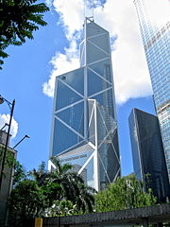
BANK OF CHINA
HONG-KONG - Bank of China Tower – wieżowiec w Hongkongu, siedziba Bank of China.
Zaprojektowany w pracowni architektonicznej I.M. Pei & Partners wieżowiec jest jednym z najbardziej znanych budynków na świecie. Jego budowa rozpoczęła się 18 kwietnia 1985 roku, a oficjalne otwarcie nastąpiło 17 maja1990. Budynek ma 72 piętra, a wraz z antenami osiąga 367,4 metrów wysokości.

Slide 25
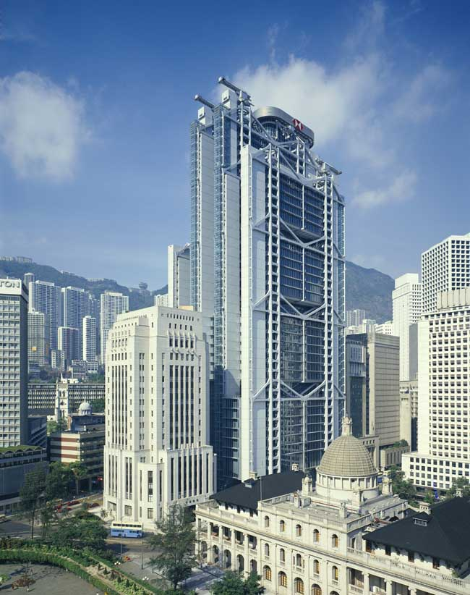
BANK HSBC
Jednym z ważniejszych budynków Hongkongu jest miejscowa siedziba banku HSBC, ukończony w 1985 r. Ma 44 piętra, wysokość 178,8 m. Został zbudowany na miejscu pierwszego drapacza chmur w Hongkongu, zbudowanego w 1935.

Slide 26
Trasa Tokio – Londyn
Z | DO | ODLEGŁOŚĆ [km] | Jazda samochodem [godz] | Podróż jachtem morskim [godz] | Podróż pociągiem [godz] | Czas Razem [godz]
Tokio | San Francisco | 12 139 |  | 607 |  | 607,0
San Francisco | Nowy Jork | 4 677 | 47 |  |  | 47,0
Nowy Jork | Londyn | 7 014 |  | 351 |  | 350,7

Slide 27
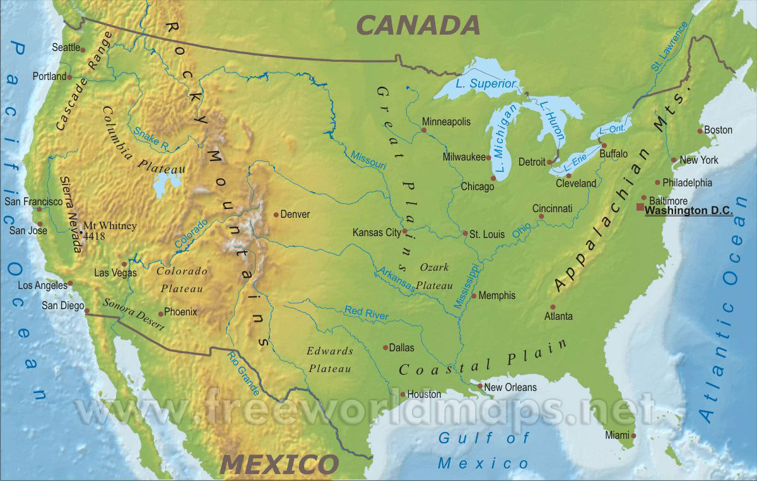
USA
New York
San Francisco

Slide 28
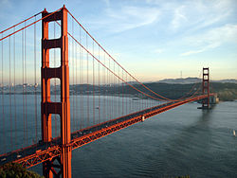
MOST GOLDEN GATE
San Francisko - Golden Gate jest bardzo ważnym węzłem komunikacyjnym. Będąc także jednym z głównych celów wycieczek turystycznych, jest uczęszczany rocznie przez miliony użytkowników. Miesięcznie przejeżdża po nim około 3,4 mln samochodów i liczba ta ciągle wzrasta. Szacuje się, że od momentu otwarcia mostu przejechało po nim około 1,6 mld pojazdów, a ponieważ jest on od tego momentu płatny, zarobił już na swoją konserwację około 1,0 mld $.

Slide 29
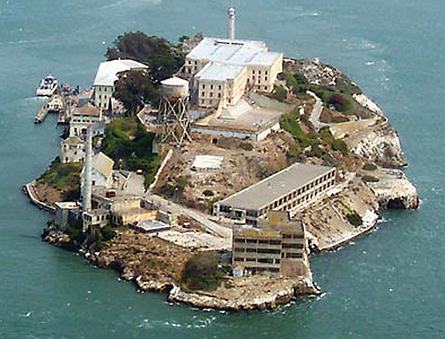
WIĘZIENIE ALCATRAZ
Alcatraz – wyspa niedaleko San Francisco. W języku hiszpańskim zwana jest Wyspą Pelikanów (hiszp. Isla de los Alcatraces), a w angielskim nazywana także Skałą (ang. The Rock). Znajduje się na niej nieczynne już więzienie o zaostrzonym rygorze, działające od 1934 do 1963 roku. Zamknięte zostało głównie z powodu wysokich kosztów utrzymania oraz błędów konstrukcyjnych, które ułatwiały ucieczki.
Więzienie nie jest jedyną atrakcją turystyczną wyspy Alcatraz. Miłośnicy przyrody i architektury mogą tam napotkać siedliska wielu gatunków roślin i ptaków (zwłaszcza mew), które w marcu zakładają gniazda.

Slide 30
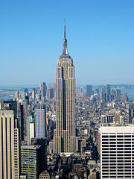
EMPIRE STATE
BULDING
NEW YORK - The Empire State Building – wieżowiec w Nowym Jorku w Stanach Zjednoczonych. Jeden z najbardziej rozpoznawalnych symboli nie tylko miasta, ale także całego kraju. Oficjalne otwarcie poprowadził prezydent Herbert Hoover, który 1 maja 1931 roku w Waszyngtonie nacisnął przycisk zapalający światła budynku. Od chwili wybudowania do 1973 roku ESB był najwyższym budynkiem w Nowym Jorku. Tytuł najwyższej budowli odzyskał 11 września 2011 roku po zamachach terrorystycznych na wieże World Trade Center, które były do tej pory na najwyższych pozycjach.

